Slide 1
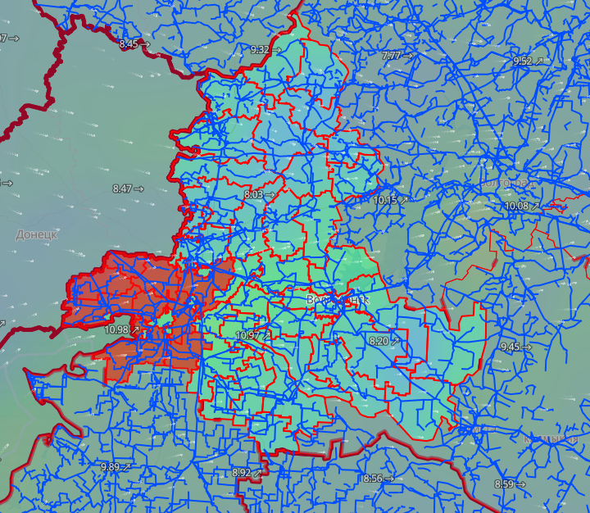
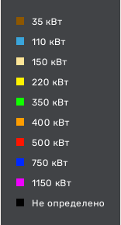
ИНФОРМАЦИОННЫЕ МАТЕРИАЛЫ ПО КНМЯ НА ТЕРРИТОРИИ РОСТОВСКОЙ ОБЛАСТИ
(РИСК НАРУШЕНИЯ ЭЛЕКТРОСНАБЖЕНИЯ НА 01.10.2024)
Условные обозначения
осадки, мм
Родионово-Несветайский МР
- линии электропередач
Куйбышевский МР
279,95/36
60%
363,4/36
9179/23391
60%
5176/15237
0
20
0
20
Аксайский МР
- количество осадков (УГМС), мм
Матвеево-Курганский МР
20
60%
432,69/43
Мясниковский МР
856,04/45
60%
15
- порывы ветра (УГМС), м/с
425,98/56
22440/88899
14086/45604
0
20
- прогноз нарушения ЛЭП (УГМС)
20
0
13529/37690
Неклиновский МР
20
0
60%
972,96/61
60%
321/20
- протяженность ЛЭП/ТП (шт.)
31802/82706
Азовский МР
19/330
- кол-во домов /населения
20
0
974,55/46
- износ электроэнергетических систем
32246/92568
60%
0
20
Город
- муниципальное образование
60%
Исп. ЦУКС ГУ МЧС России
по Ростовской области
АРМ-6
18.00 30.09.2024
Ниточка О.А.тел. 3201-1216 8(863)269-55-90

Slide 2
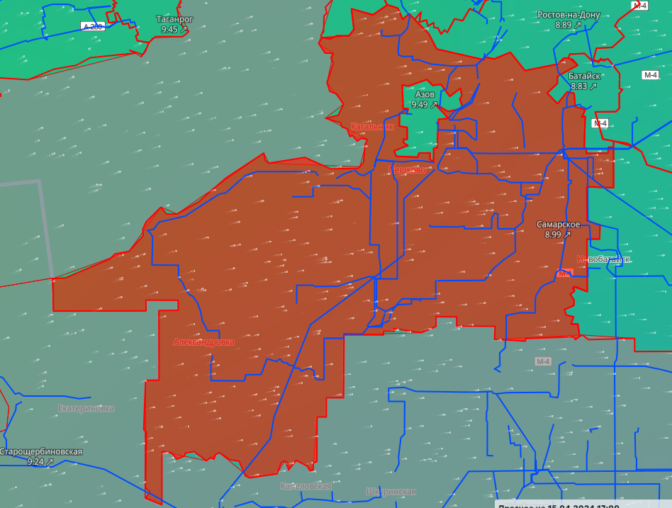
ИНФОРМАЦИОННЫЕ МАТЕРИАЛЫ ПО СИЛЬНОМУ ВЕТРУ
НА ТЕРРИТОРИИ БОКОВСКОГО МР РОСТОВСКОЙ ОБЛАСТИ
(РИСК НАРУШЕНИЯ ЭЛЕКТРОСНАБЖЕНИЯ НА 01.10.2024)
Азовский район
Условные обозначения
60%
974,55/46
осадки, мм
32246/92568
20
0
- линии электропередач
20
- количество осадков (УГМС), мм
15
- порывы ветра (УГМС), м/с
- прогноз нарушения ЛЭП (УГМС)
321/20
- протяженность ЛЭП/ТП (шт.)
19/330
- кол-во домов /населения
- износ электроэнергетических систем
60%
Город
- муниципальное образование
Исп. ЦУКС ГУ МЧС России
по Ростовской области
АРМ-6
18.00 30.09.2024
Ниточка О.А.тел. 3201-1216 8(863)269-55-90

Slide 3
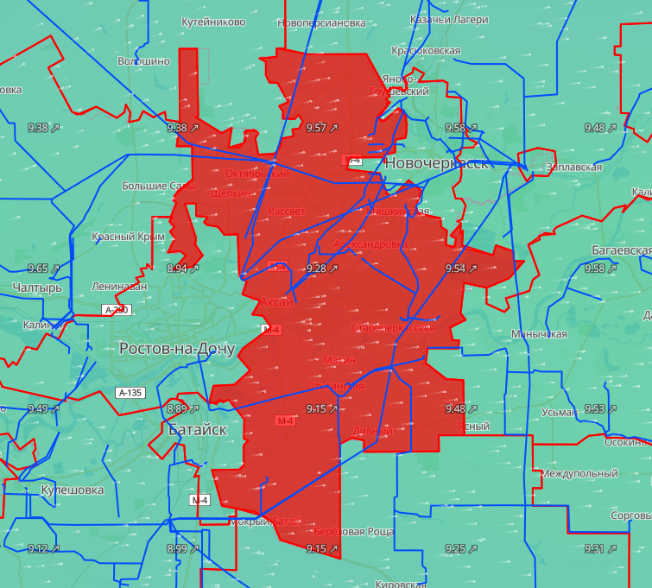
ИНФОРМАЦИОННЫЕ МАТЕРИАЛЫ ПО СИЛЬНОМУ ВЕТРУ
НА ТЕРРИТОРИИ АКСАЙСКОГО МР РОСТОВСКОЙ ОБЛАСТИ
(РИСК НАРУШЕНИЯ ЭЛЕКТРОСНАБЖЕНИЯ НА 01.10.2024)
Условные обозначения
порывы ветра, м/с
- линии электропередач
Аксайский район
60%
856,04/45
20
- количество осадков (УГМС), мм
22440/88899
20
0
15
- порывы ветра (УГМС), м/с
- прогноз нарушения ЛЭП (УГМС)
321/20
- протяженность ЛЭП/ТП (шт.)
19/330
- кол-во домов /населения
- износ электроэнергетических систем
60%
Город
- муниципальное образование
Исп. ЦУКС ГУ МЧС России
по Ростовской области
АРМ-6
18.00 30.09.2024
Ниточка О.А.тел. 3201-1216 8(863)269-55-90

Slide 4
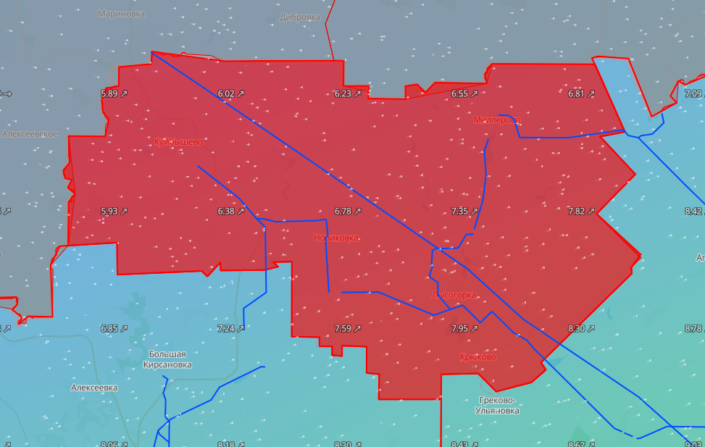
ИНФОРМАЦИОННЫЕ МАТЕРИАЛЫ ПО СИЛЬНОМУ ВЕТРУ
НА ТЕРРИТОРИИ КУЙБЫШЕВСКОГО МР РОСТОВСКОЙ ОБЛАСТИ
(РИСК НАРУШЕНИЯ ЭЛЕКТРОСНАБЖЕНИЯ НА 01.10.2024)
Условные обозначения
порывы ветра, м/с
- линии электропередач
Куйбышевский район
60%
363,4/36
5176/15237
20
- количество осадков (УГМС), мм
20
0
15
- порывы ветра (УГМС), м/с
- прогноз нарушения ЛЭП (УГМС)
321/20
- протяженность ЛЭП/ТП (шт.)
19/330
- кол-во домов /населения
- износ электроэнергетических систем
60%
Город
- муниципальное образование
Исп. ЦУКС ГУ МЧС России
по Ростовской области
АРМ-6
18.00 30.09.2024
Ниточка О.А.тел. 3201-1216 8(863)269-55-90

Slide 5
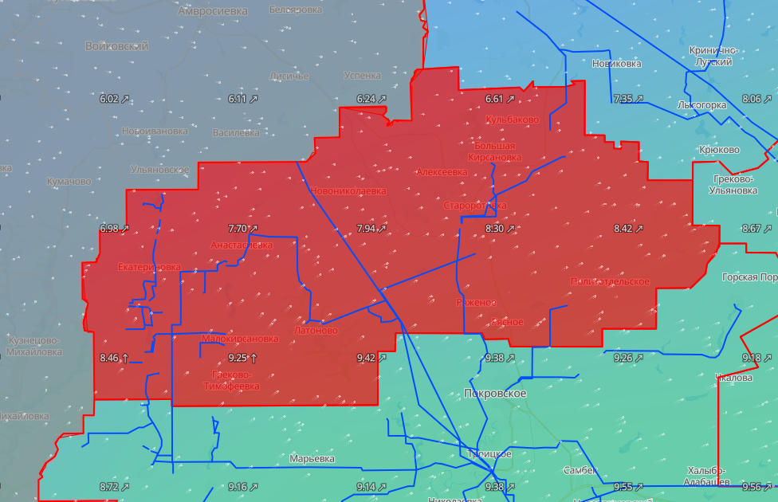
ИНФОРМАЦИОННЫЕ МАТЕРИАЛЫ ПО СИЛЬНОМУ ВЕТРУ
НА ТЕРРИТОРИИ МАТВЕЕВО-КУРГАНСКОГО МР РОСТОВСКОЙ ОБЛАСТИ
(РИСК НАРУШЕНИЯ ЭЛЕКТРОСНАБЖЕНИЯ НА 01.10.2024)
Условные обозначения
порывы ветра, м/с
- линии электропередач
Матвеево-Курганский район
60%
432,69/43
20
- количество осадков (УГМС), мм
14086/45604
20
0
15
- порывы ветра (УГМС), м/с
- прогноз нарушения ЛЭП (УГМС)
321/20
- протяженность ЛЭП/ТП (шт.)
19/330
- кол-во домов /населения
- износ электроэнергетических систем
60%
Город
- муниципальное образование
Исп. ЦУКС ГУ МЧС России
по Ростовской области
АРМ-6
18.00 30.09.2024
Ниточка О.А.тел. 3201-1216 8(863)269-55-90

Slide 6
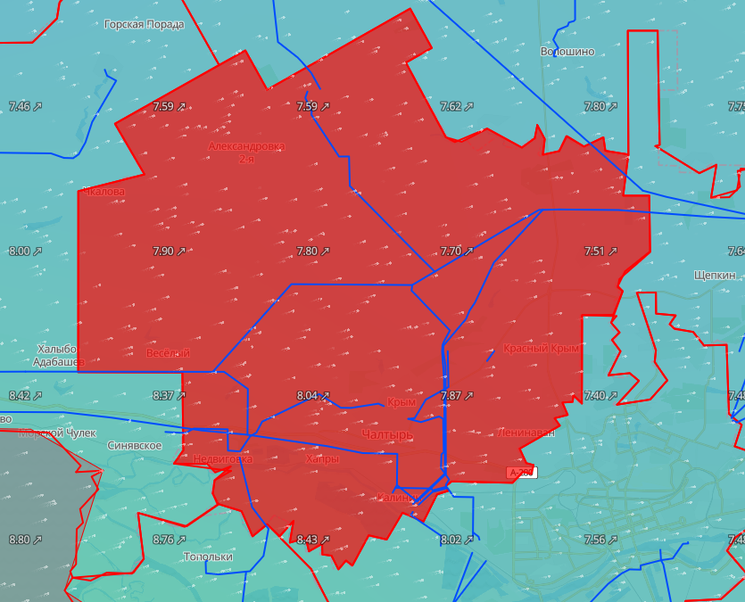
ИНФОРМАЦИОННЫЕ МАТЕРИАЛЫ ПО СИЛЬНОМУ ВЕТРУ
НА ТЕРРИТОРИИ МЯСНИКОВСКОГО МР РОСТОВСКОЙ ОБЛАСТИ
(РИСК НАРУШЕНИЯ ЭЛЕКТРОСНАБЖЕНИЯ НА 01.10.2024)
Условные обозначения
порывы ветра, м/с
- линии электропередач
Мясниковский район
60%
425,98/56
20
- количество осадков (УГМС), мм
13529/37690
20
0
15
- порывы ветра (УГМС), м/с
- прогноз нарушения ЛЭП (УГМС)
321/20
- протяженность ЛЭП/ТП (шт.)
19/330
- кол-во домов /населения
- износ электроэнергетических систем
60%
Город
- муниципальное образование
Исп. ЦУКС ГУ МЧС России
по Ростовской области
АРМ-6
18.00 30.09.2024
Ниточка О.А.тел. 3201-1216 8(863)269-55-90

Slide 7
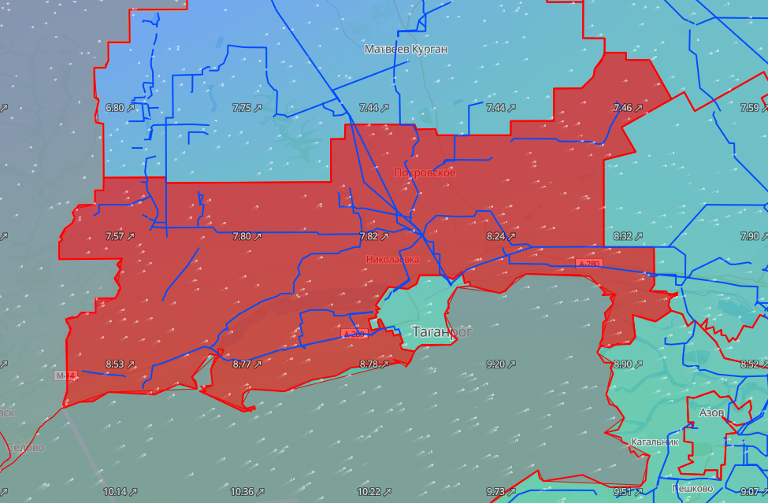
ИНФОРМАЦИОННЫЕ МАТЕРИАЛЫ ПО СИЛЬНОМУ ВЕТРУ
НА ТЕРРИТОРИИ НЕКЛИНОВСКОГО МР РОСТОВСКОЙ ОБЛАСТИ
(РИСК НАРУШЕНИЯ ЭЛЕКТРОСНАБЖЕНИЯ НА 01.10.2024)
Условные обозначения
порывы ветра, м/с
- линии электропередач
Неклиновский район
60%
972,96/61
- количество осадков (УГМС), мм
31802/82706
20
20
0
- порывы ветра (УГМС), м/с
15
- прогноз нарушения ЛЭП (УГМС)
321/20
- протяженность ЛЭП/ТП (шт.)
19/330
- кол-во домов /населения
- износ электроэнергетических систем
60%
Город
- муниципальное образование
Исп. ЦУКС ГУ МЧС России
по Ростовской области
АРМ-6
18.00 30.09.2024
Ниточка О.А.тел. 3201-1216 8(863)269-55-90

